Slide 1
Я и моя семья.
Приготовила ученица 1 класса
МКОУ Залесовская ООШ
Телятникова Ульяна
Руководитель: Прахт А.А.

Slide 2
Я и т.Валя

Slide 3
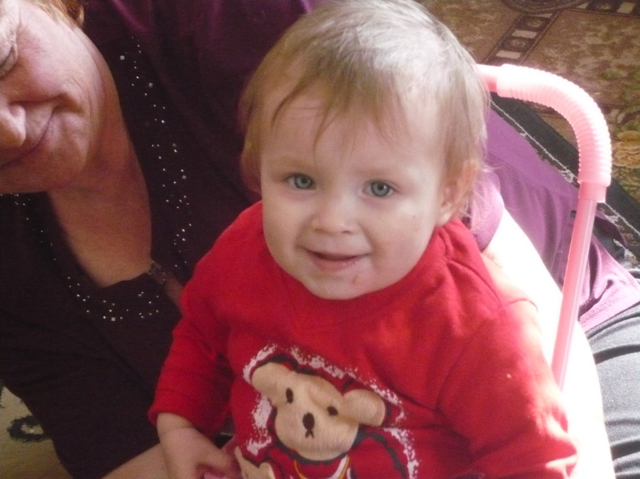

Slide 4
Я и моя крёстная мама

Slide 5
Я и мама

Slide 6
Я и брат

Slide 7
Бабушка Лина и дедушка Илья

Slide 8
Моя бабушка Надя

Slide 9
Я и баба

Slide 10
Я и баба

Slide 11
Я и сестра Юля

Slide 12
Я и Настя

Slide 13
я

Slide 14
Я и подруга Лера

Slide 15
Я

Slide 16
Я и брат Серёжа

Slide 17
Я и Аня

Slide 18
Я и папа

Slide 19
Я и папа

Slide 20
Я и баба

Slide 21
Я и баба

Slide 22
Я и друг Андрей

Slide 23
Я и племянник Егор

Slide 24
Папа

Slide 25
Я

Slide 26
Спасибо за внимание!!!

